Slide 1
DÉFICIT HABITACIONAL
MINERAÇÃO DE DADOS, PADRÕES DE APRENDIZADO, APRENDIZADO SUPERVISIONADO, CONCEITOS DE ENTRADA E TIPOS DE APRENDIZADO

Slide 2
1. SOBRE A MINERAÇÃO DE DADOS E O APRENDIZADO DE MÁQUINAS
ÁREAS DA COMPUTAÇÃO

Slide 3
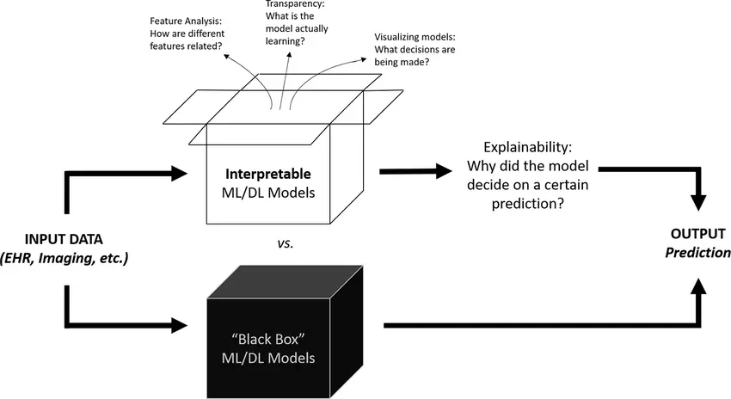
PADRÕES DE MODELOS DE APRENDIZADO

Slide 4
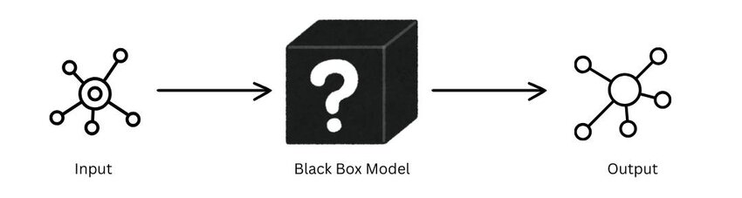
PADRÕES DE MODELOS DE APRENDIZADO

Slide 5
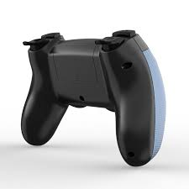
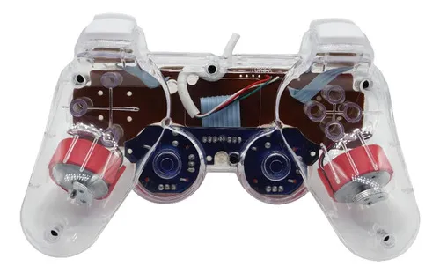
PADRÕES DE MODELOS DE APRENDIZADO

Slide 6
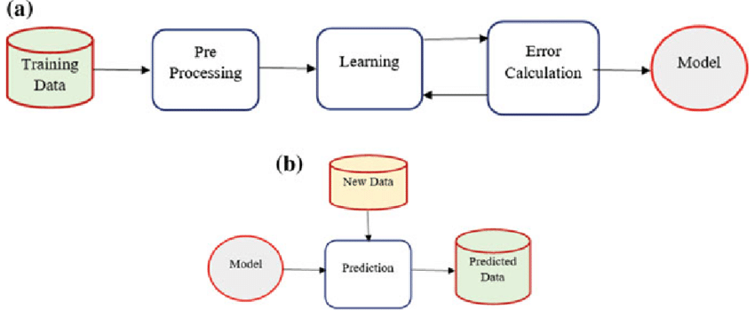
FASE DE APRENDIZADO E FASE DE TESTE

Slide 7
2. APRESENTADO BASE DE DADOS, ENTRADAS, SAÍDAS E CONCEITOS
INTRODUÇÃO A PRÁTICA

Slide 8
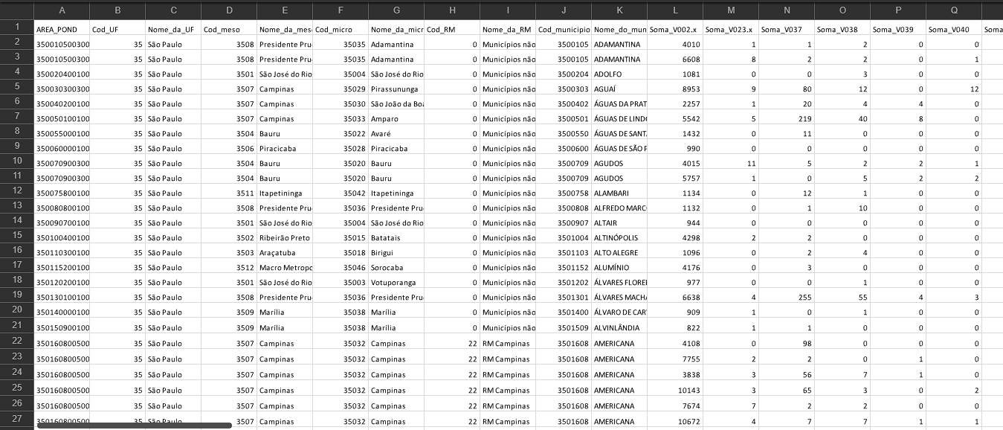
ENTRADAS, SAÍDAS E CONCEITOS

Slide 9
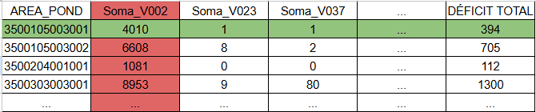
ENTRADAS, SAÍDAS E CONCEITOS

Slide 10
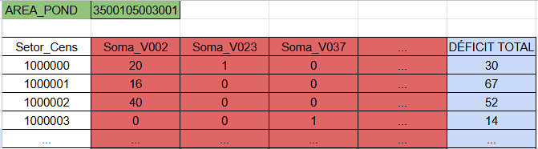
ENTRADAS, SAÍDAS E CONCEITOS
(Valores meramente ilustrativos!!!)

Slide 11
3. APRENDIZADO SUPERVISIONADO E NÃO SUPERVISIONADO
DESTRINCHANDO CONCEITOS

Slide 12
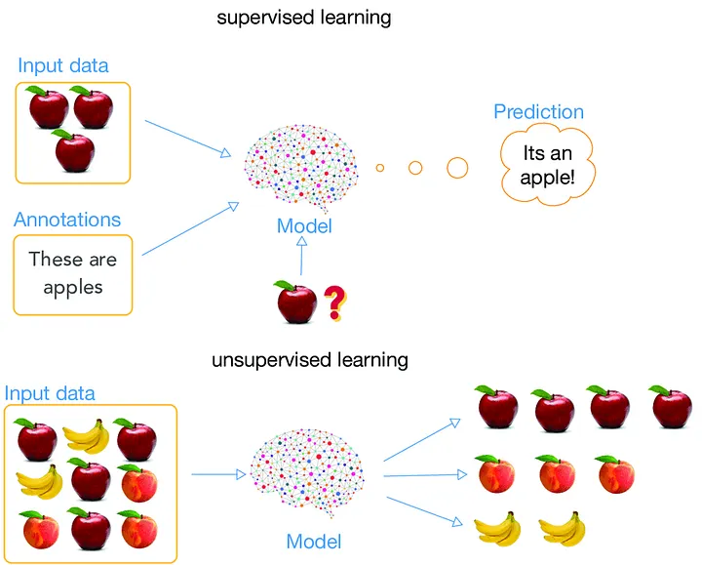
SUPERVISIONADO X NÃO SUPERVISIONADO

Slide 13
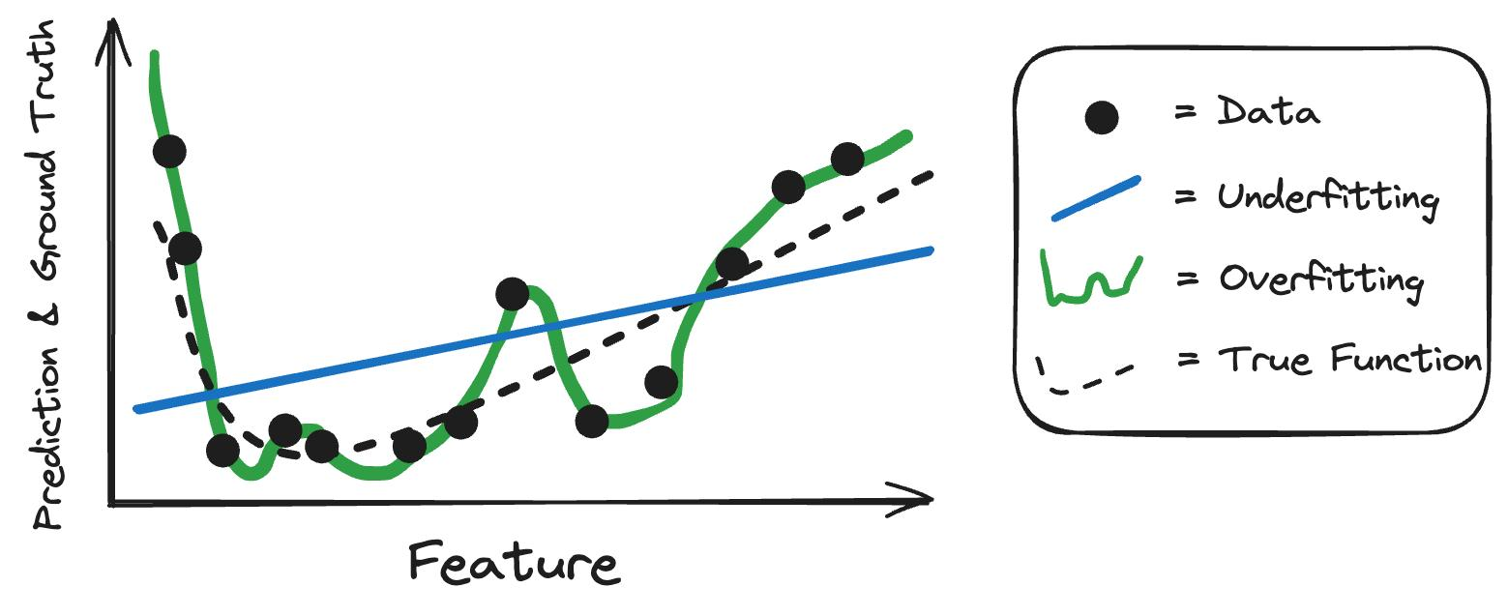
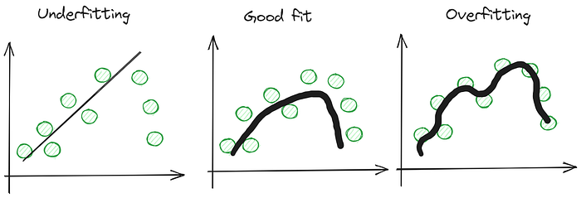
SOBREAJUSTE

Slide 14
4. EXPLORANDO TIPOS DE APRENDIZADO SUPERVISIONADO
TRÊS PILARES: PODER PREDITIVO, PODER DE INTERPRETABILIDADE E CUSTO COMPUTACIONAL

Slide 15
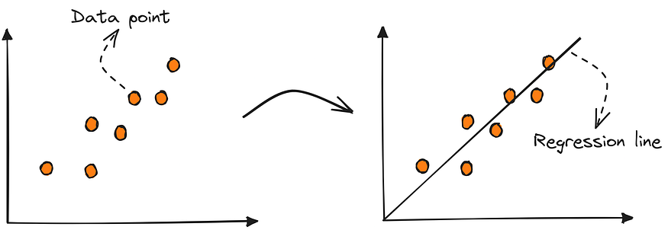
REGRESSÃO LINEAR
Exemplo:
Previsão = (peso₁ × renda) + (peso₂ × adensamento) + ...

Slide 16
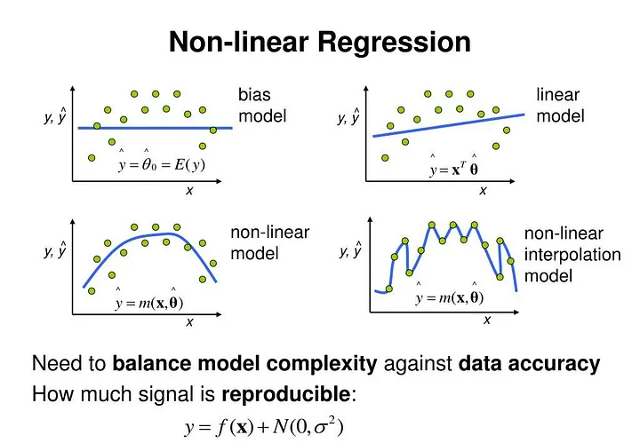
PROBLEMAS DA REGRESSÃO LINEAR

Slide 17
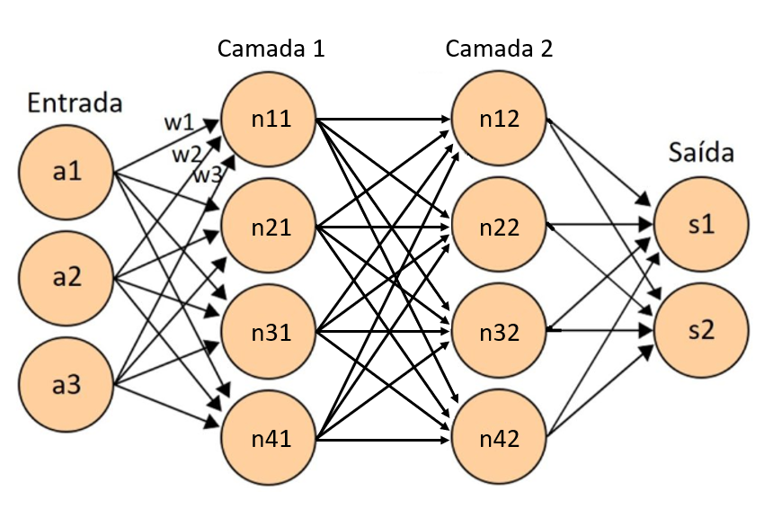
REDES NEURAIS

Slide 18
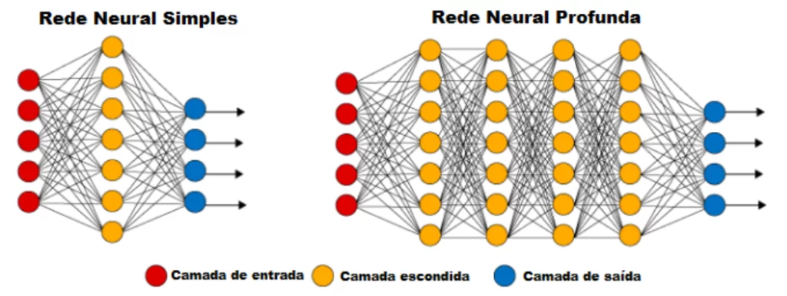
PROBLEMAS DA REDE NEURAL

Slide 19
PROBLEMAS DA REDE NEURAL
Questionamento:
A complexidade adicional, o tempo de treinamento e a perda de interpretabilidade de uma Rede Neural são justificados por uma melhoria significativa na precisão?

Slide 20
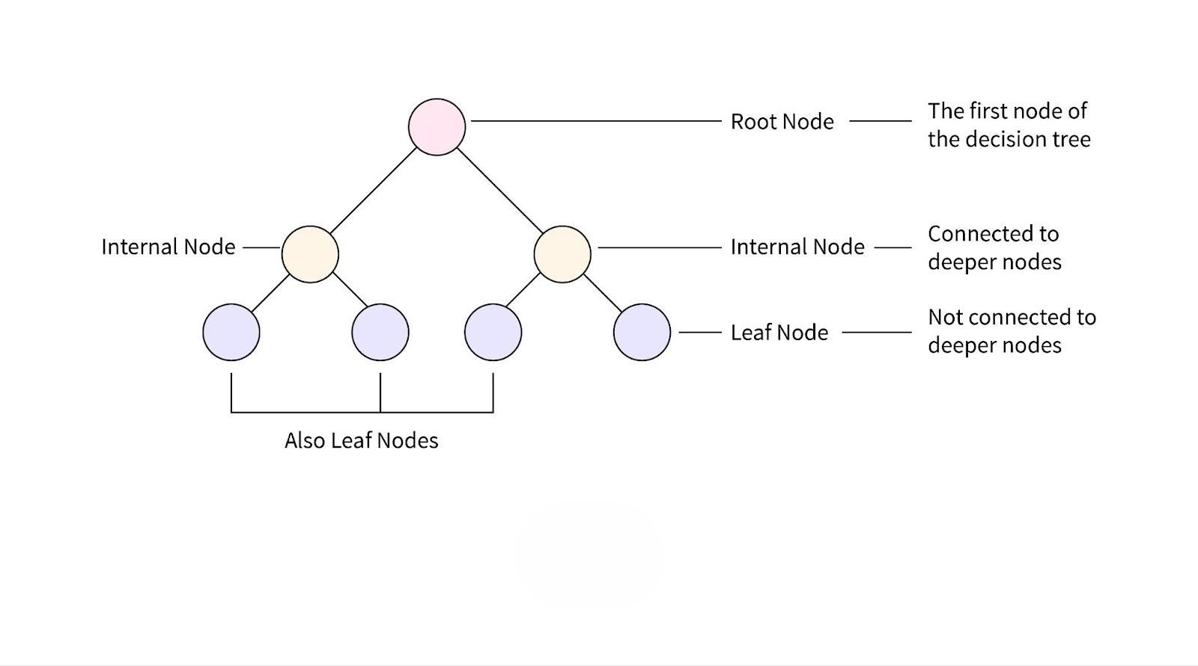
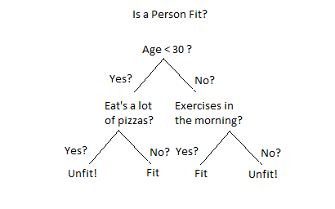
ÁRVORE DE DECISÃO

Slide 21
4. CONCLUSÕES E PRÓXIMOS PASSOS

Slide 22
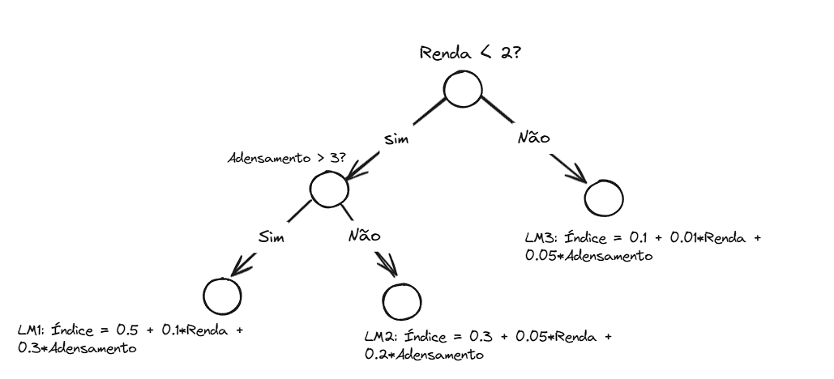
ÁRVORE DE MODELO

Slide 23
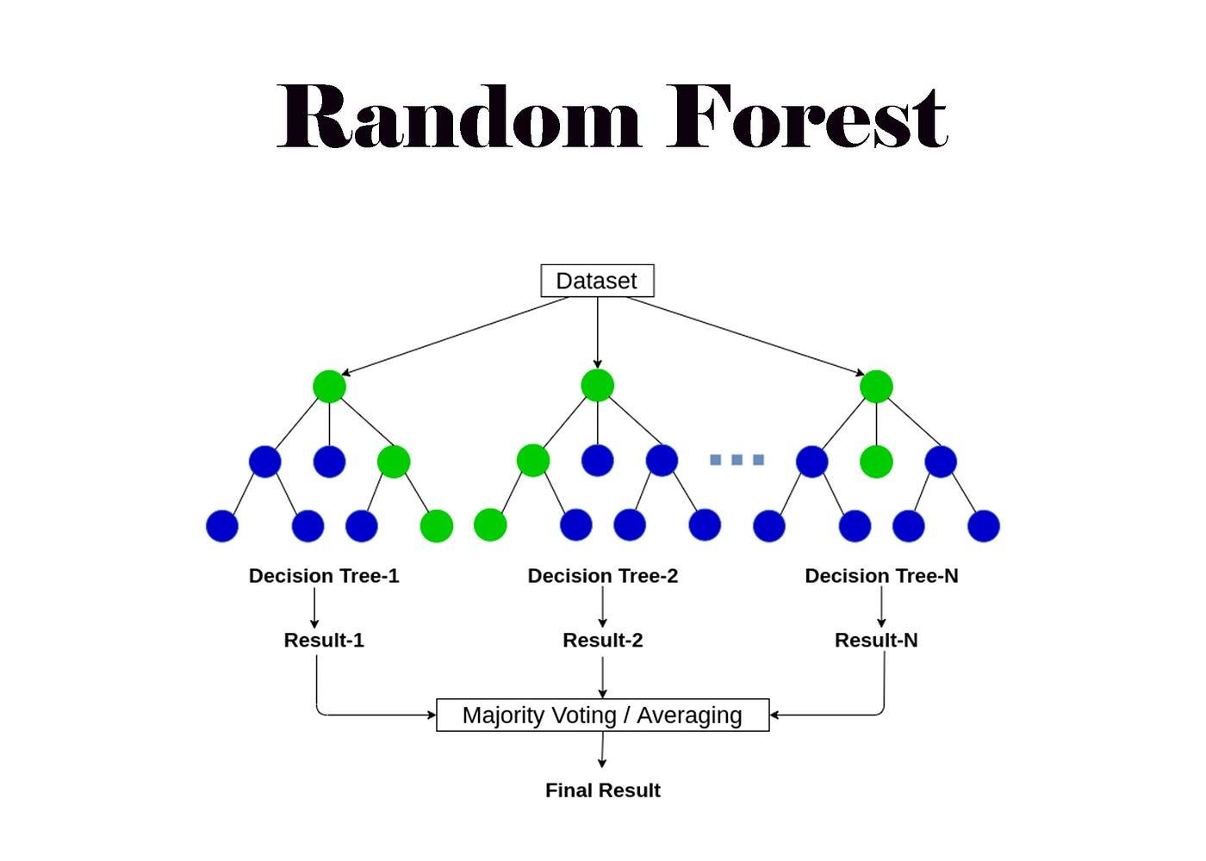
FLORESTA ALEATÓRIA

Slide 24
